Slide 1



Gestão de Produção Industrial - 4º Semestre
SPARTANS
Consultoria
SPRINT 1

Slide 2




CRISTOVÃO FERREIRA
Scrum Master
RICARDO SIQUEIRA
Product Owner
SCRUM
TEAM
LUIZ GUSTAVO
Scrum Team

Slide 3
Aprendizagem por Projeto Integrador-API
FATEC SJC
Montar uma equipe
Propor soluções para desafios
Empresa parceira Freudenberg
Desenvolver Soft e Hard Skills

Slide 4

Pontos levantados na visita
Temas propostos
Tópicos
Layout
Considerações finais

Slide 5
TEMAS PROPOSTOS
Freudenberg

Slide 6



Temas Propostos
Cálculo de capacidade
Calcular a capacidade de produção das maquinas e armazenagem;
Estoque intermediário
Calculo de capacidade por maquina e estoque intermediário;
Fluxograma de processos
Mapear os processos para cada família de produto;
Layout
Opções de melhoria de layout da empresa.

Slide 7
VISITA
Pontos levantados na visita

Slide 8
Pontos levantados
Perda com movimento
Há muita perda com movimento na produção;
Chegada e Saída de produtos
Carga de descarga dos produtos e matéria-prima precisam atravessar a fabrica;
Maquinas paradas
Perda com espaço e capacidade de produção;
5S e Kaizen
Alguns pontos onde podem ser aplicados 5S e Kaizen

Slide 9
LAYOUT
O foco da equipe

Slide 10
Layout
Grupo SPARTANS
Foco no Layout da fabrica, buscando melhorar a movimentação e o processo de produção e pretendemos abordar tópicos como:
Divisão da linha de produção
Dividir a linha de produção por tipo de produto, e produtos especiais;
Layout Celular
Layout celular, ou Layout em U, afim de aproximar a chegada e a saída de produtos, evitando desperdício.

Slide 11
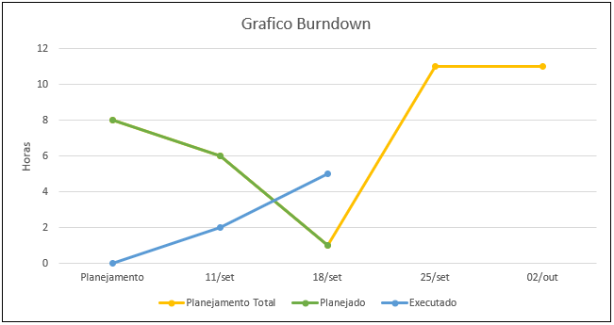
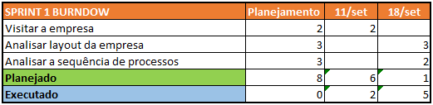
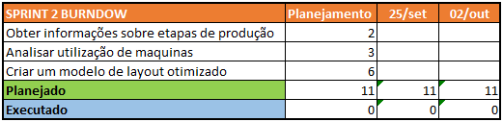
Cronograma

Slide 12

V A L E L E
MBRAR
O PROJETO DE API
É feito para desenvolver Soft e Hard Skills
EMPRESA PARCEIRA
Contamos com o apoio reciproco

Slide 13
Conclusão
APÓS A VISITA
Identificamos diversos pontos para melhoria
LAYOUT
A importância de um Layout bem planejado pode fazer toda a diferença no processo de produção.

